Slide 1
Экопросвещение
1

Slide 2
ПРОБЛЕМАТИКА ПРОЕКТА
На территории Белгородской области
обучается 71686 учащихся на 2023 год 1-4х классов. Согласно опросу, который прошли
1846 учеников начальных классов в 9 школах Белгородской области, 84,6% детей не
понимают важности сортировки и переработки вторсырья, 84,8% не знают, что именно
надо сортировать и как это делать, а 84,5% не знают, куда можно сдать сортированное
вторсырье.
2

Slide 3
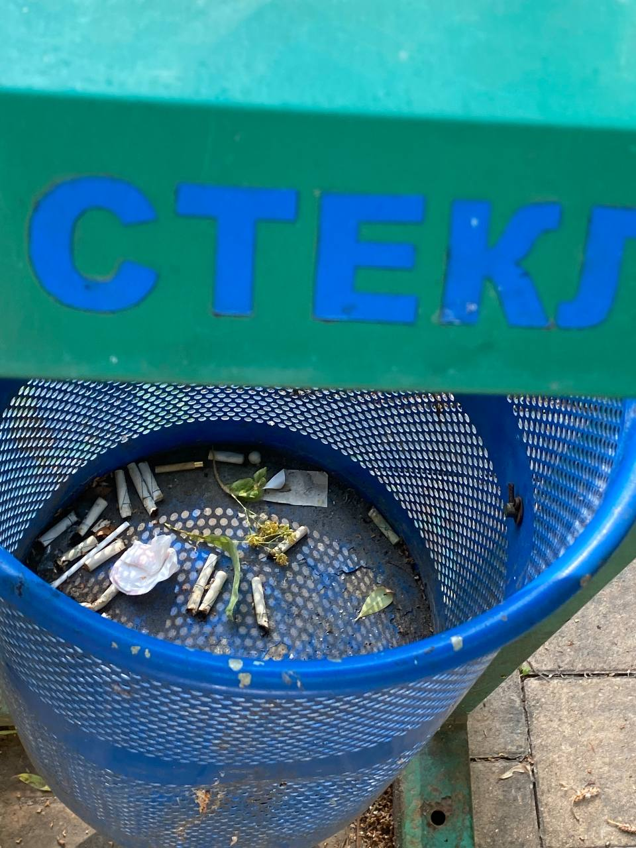
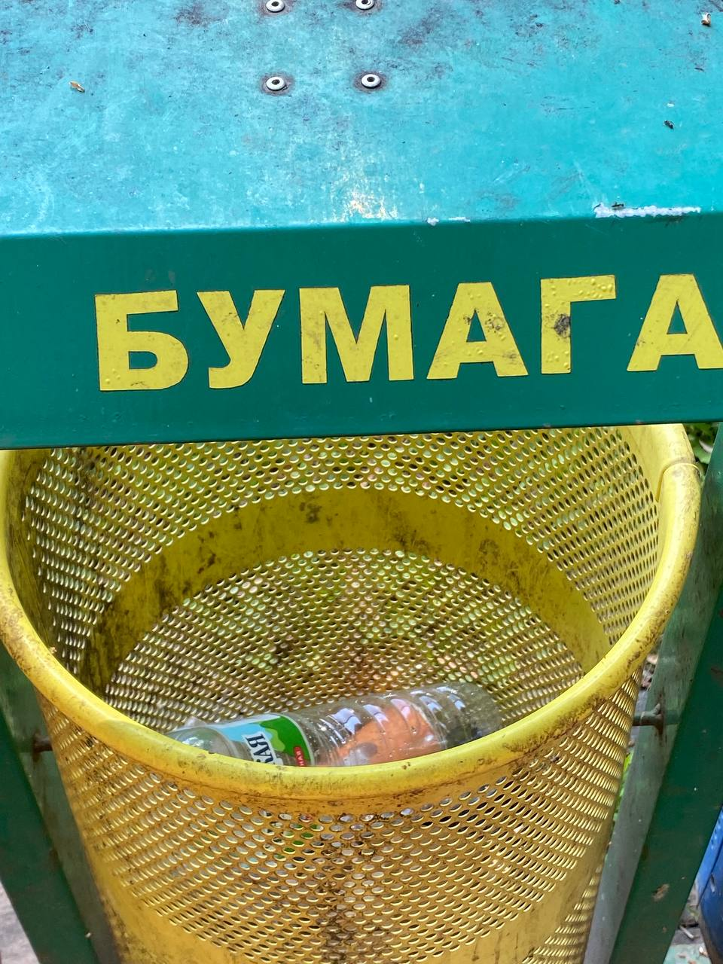
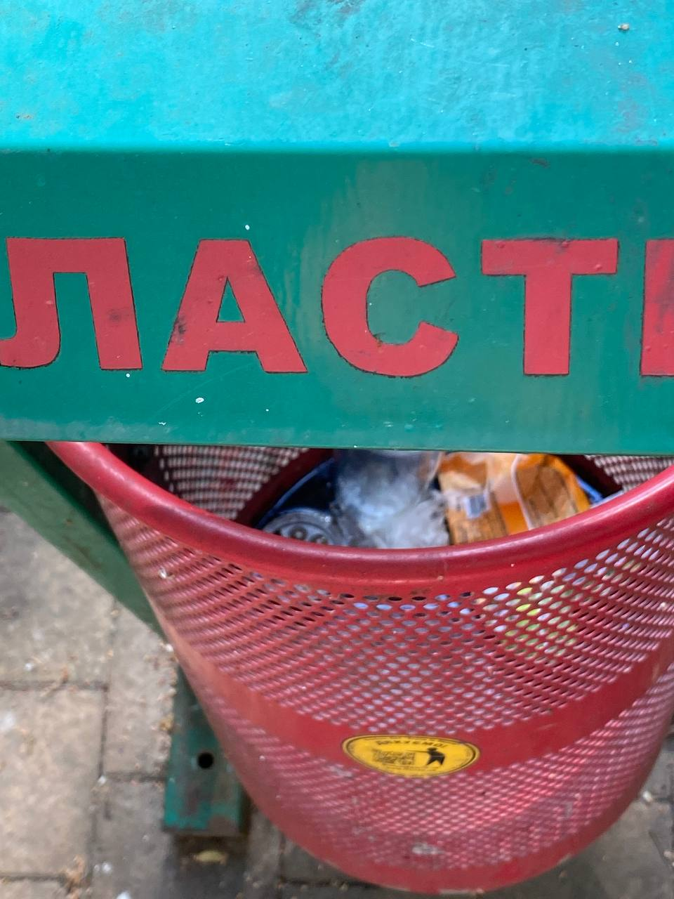
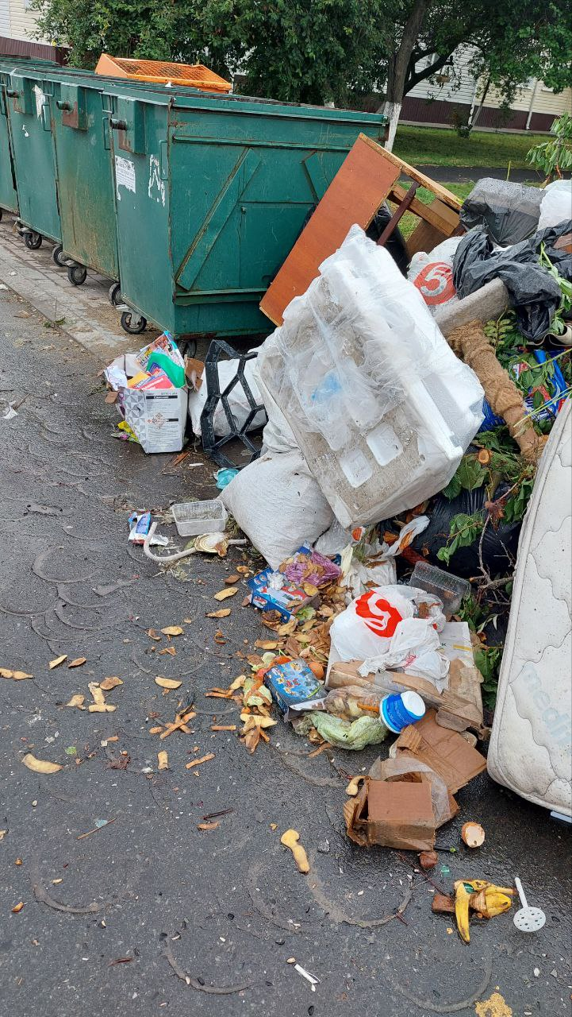
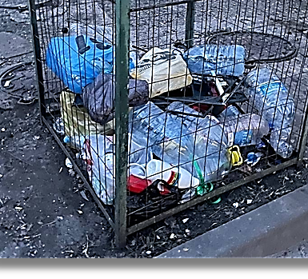
Примеры
загрязнения
в области:
3

Slide 4
ЦЕЛЬ ПРОЕКТА
Охватить не менее 4.000 обучающихся 1-4х классов общеобразовательных организаций Белгородской области в форме интерактивных игр и просветительских мероприятий, привлекая не менее 100 волонтеров к октябрю 2024 года.
4

Slide 5
Разработать плакат о важности и особенностях сбора вторсырья для
применения его в других образовательных учреждениях в качестве
пропаганды раздельного сбора отходов.
Сократить количество выбрасываемых отходов
на 5% в год с помощью просветительсикх мероприятий для обучающихся 1-4 классов Белгородской области.
Задача 1
Step #3
Step #5
Задача 1
Задача 2
Задача 3
Задача 4
Step #4
Провести в образовательных учреждениях Белгородской области для обучающихся
1-4 классов не менее 220 познавательных мероприятий, направленных на
организацию раздельного сбора вторсырья.
Информировать обучающихся 1-4 классов Белгородской области о проблемах,
создаваемых бытовыми отходами, и о преимуществах раздельного сбора
мусора, через интерактивные игры.
5

Slide 6
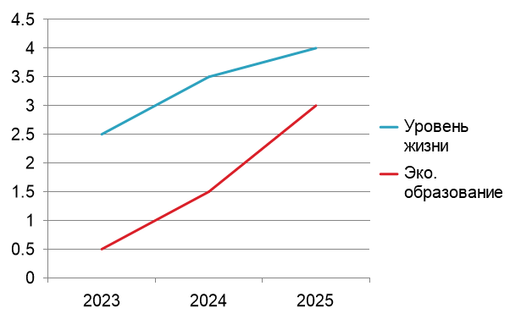
ПРЕДПОЛАГАЕМЫЕ РЕЗУЛЬТАТЫ
Разработанный информационный плакат, интерактивные игры и
просветительские мероприятия, повысят качество знаний о пользе сортировки и переработки отходов среди обучающихся начальной школы. На 5% уменьшится накапливание вредоносных отходов на полигонах и уменьшится негативное воздействие на окружающую среду и здоровье людей. На 5,6% увеличится уровень образования в экологической сфере у обучающихся начальных классов Белгородской области.
6

Slide 7
Риски проекта
№ | Риск | Ожидаемые последствия |  | Предупреждение наступления риска |  | Действия в случае наступления риска
 |  |  |  | Мероприятия по предупреждению | ФИО ответственного исполнителя
1 | Технические проблемы (сбой оборудования, проблема свзяи или отказ программного обеспечения) | Отмена мероприятия, откланение от календарного плана |  | Наличие запасного оборудования, контанкт с общеобразовательными организациями перед проведением мероприятий | Ушаков И.П. Шиманюк С.П. | Корректировка сценария и дат мероприятий
2 | Изменение цен на рынке | Не совпадение бюджета проекта со сметой |  | Мониторинг цен, подписывать договоренности с поставщиком об установленной обеими сторонами стоимости | Мирошникова М.А. Гридчина Т.С. | Корректировка сметы проекта
3 | Непредвиденные обстоятельства (погода, стихийные бедствия, эпидемии) | Не выполнение действующего календарного плана |  | Разработка гибкого графика мероприятий, наблюдение за погодой и ситуациями в области | Воробьева А.В. Кулакова С.А. | Перенос дат мероприятий, корректировка сроков реализации проекта, перевод с очного режима на дистанционный
7

Slide 8
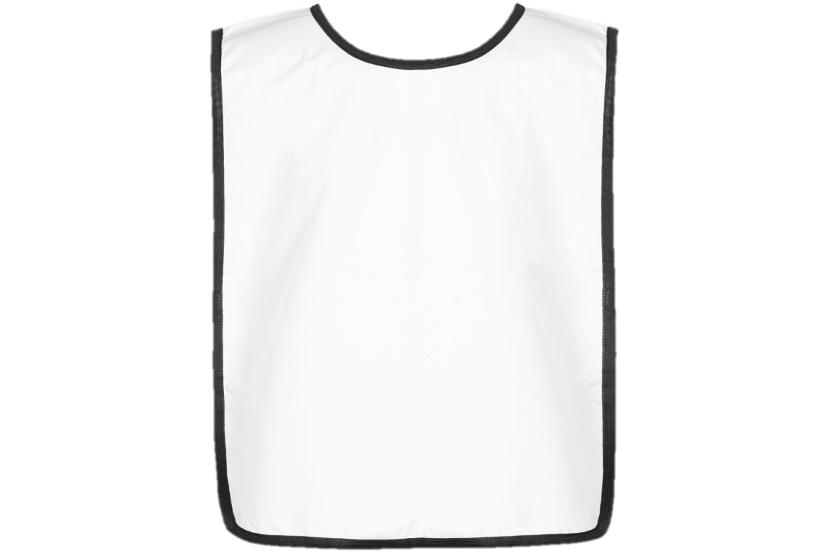
Манишка
Манишка
БРЕНДИРОВАННАЯ
ПРОДУКЦИЯ
ВОЛОНТЕРОВ
ВОЛОНТЕР
ВОЛОНТЕР
8

Slide 9
Игры
1
2
3
Рассортируй по бакам!
Спаси город!
Узнавай новое!
9

Slide 10
ИНФОРМАЦИОННЫЙ ПЛАКАТ
10

Slide 11
№ | Даты | Мероприятия | Ответственный
1 | Октябрь 2023 | Разработка интерактивной обучающей игры в двух сценариях для школьников 1-4 классов. | Мирошникова Мария Александровна
2. | Октябрь 2023- ноябрь 2023 | Разработка и печать информационных плакатов. Плакат будет направлен на информирование о важности и особенностях сбора вторсырья для применения его в других образовательных учреждениях в качестве пропаганды раздельного сбора отходов. | Воробьева Алина Витальевна
3. | Ноябрь 2023 - январь 2024 | Формирование экологического отряда. Привлечение не менее 100 волонтеров заинтересованных в экологических мероприятиях. | Воробьева Алина Витальевна
4. | Декабрь 2023 | Согласование мероприятий для 1-4 классов со школами Белгородской области. | Кулакова Софья Андреевна
11

Slide 12
5. | Январь 2024 - октябрь 2024 | Информационная компания проекта Создание канала телеграмм, группы в соц. сети «Вконтакте» и на платформе Яндекс Дзен. | Гридчина Татьяна Сергеевна
6. | Январь 2024 | Обучение волонтёров экологической культуре. Презентация проекта для увлечения волонтёров в проект. Проведение не менее 2х встреч для волонтеров | Ушаков Игорь Павлович Мирошникова Мария Александровна
7. | Январь 2024 | Приобретение брендированной продукции. Закупка одежды волонтеров для проведения мероприятий, приобретение подарочной брендированной продукции для поощрения участников интерактивных игр | Ушаков Игорь Павлович
12

Slide 13
8. | Февраль-октябрь 2024 | Проведение 35 мероприятий для школьников 1-4 классов. 1. Мастер-классы и лекции по сортировке мусора в игровой форме для школьников 1-4 классов с эко-волонтерами. 2. Акция «День эколога». Акция предназначена для людей выставивших фото сортировки отходов в соц. Сети с хештегом ЭкоБЕЛка. Выдача брендированного сертификата в качестве награды. 3. Акция «Очистим город от мусора». Проведение конкурса видеороликов «Я сортирую мусор» для школьников 1-4 классов. Выдача брендированной продукции в качестве награды для победителей. 4. Акция “Эколог - это ты”. Проведение сбора пластиковых отходов в школах Белгородской области среди 1-11 классов. Все денежные средства пойдут на нужды школ. | Шиманюк Софья Павловна; Гридчина Татьяна Сергеевна; Мирошникова Мария Александровна
9. | Октябрь-ноябрь 2024 | Подведение итогов и составление отчётности о проделанной работе. | Воробьева Алина Витальевна
13

Slide 14
№ | Наименование | Единица измерения | Цена за единицу, руб. | Количество | Сумма, руб.
Заработная плата
1. | Заработная плата спикеру экологу для проведения обучающих лекций волонтерам. | Час | 480 | 5 | 2 715
Расходные материалы (канцелярские товары)
1. | Значки с логотипом для участников интерактива. | Шт | 50 | 4000 | 180000
2. | Маркеры. | Шт | 230 | 36 | 8280
3. | Флипчарт. | Шт | 4750 | 1 | 4750
4. | Сертификаты для участников онлайн акций. | Шт | 28 | 30 | 840
5 | Благодарственные письма для волонтеров. | Шт | 34 | 100 | 3060
6. | Бумага А4 принтерная. | Пачка | 460 | 5 | 2300
7. | Ручки. | Шт | 100 | 150 | 13500
8. | Заправка картриджей для принтера. | Шт | 1000 | 4 | 4000
16

Slide 15
9. | Ручка из зубных щеток для интерактивной игры. |  |  | Шт | 99 | 3 | 297
10. | Губка из кокоса для интерактивной игры. |  |  | Шт | 120 | 3 | 360
11. | Пенал из пакетов для интерактивной игры. |  |  | Шт | 450 | 3 | 1350
1. |  | Организация питания выездных волонтеров. | Усл.ед. |  | 3000 | 2 |  | 6000
2. |  | Вода 1л. для волонтеров | Шт |  | 60 | 15 |  | 900
1. |  | Оказание услуги графического дизайнера для отрисовки плаката. | Услуга |  | 20000 | 1 |  | 20000
2. |  | Печать информационных плакатов. | Шт |  | 1200 | 230 |  | 248400
3. |  | Оказание услуг печати микромодели разных предметов для интерактивной игры. | Шт |  | 400 | 25 |  | 10000
4. |  | Оказание услуг печати модели игрушечного сортировочного бака для интерактивной игры. | Шт |  | 5000 | 4 |  | 20000
5. |  | Билеты на каток или ролледром за победу учащимся в интерактивной игре Белгородской области. | Шт |  | 50 | 1760 |  | 88000
Питание
Услуги
14

Slide 16
6. | Организация услуги по доработке интерактивной игры. | Шт | 1500 | 2 | 3000
1. | Аренда микроавтобуса с водителем. | Час | 1500 | 20 | 30000
1. | Кепки с логотипом для волонтеров. | Шт | 1200 | 110 | 118800
2. | Манишки с логотипом для волонтеров | Шт | 1450 | 110 | 143550
1. | Ноутбук ASUS ZENBOOK 14 OLED | Шт | 80000 | 1 | 80000
2. | Мышка | Шт | 1150 | 2 | 2300
3. | Флешки 128 GB | Шт | 500 | 5 | 2500
4. | Батарейки | Шт | 150 | 24 | 3600
Транспорт
Мягкий инвентарь
Техника
Итог: 998 502 рубля
15

Slide 17
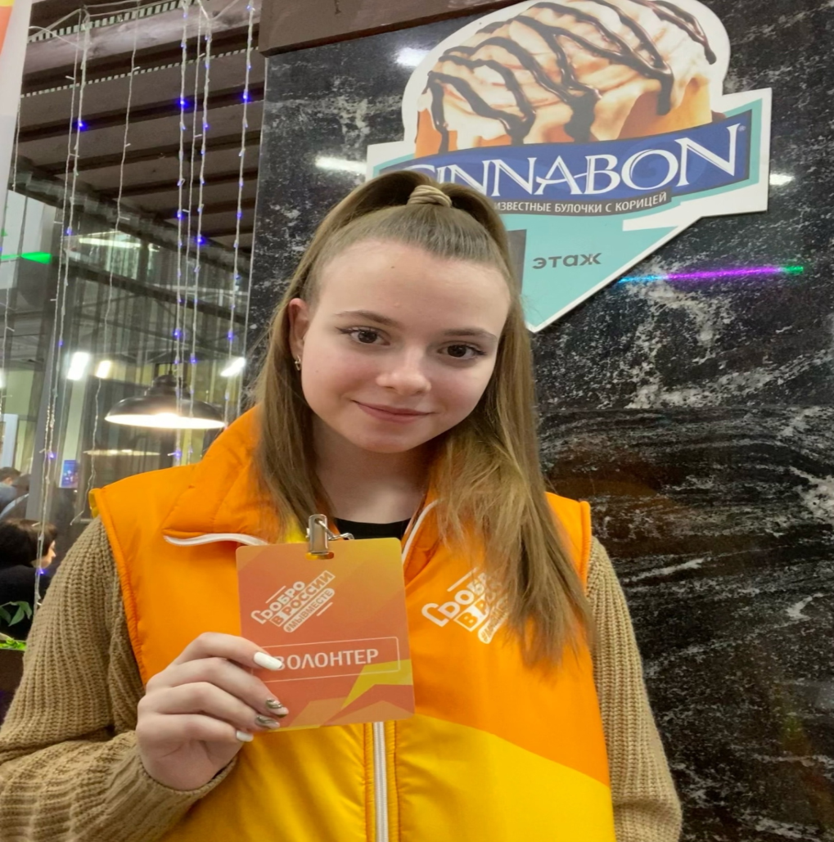
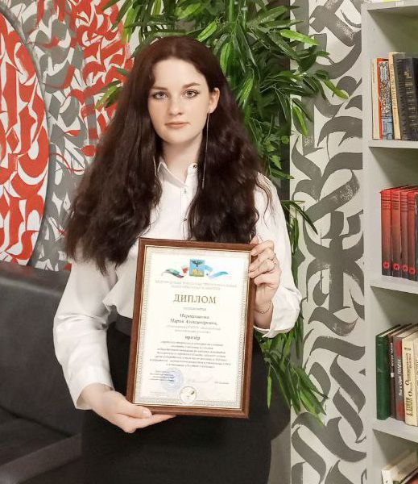
Руководитель:
Воробьева Алина Витальевна
- Волонтер с опытом - 1 год,
- Стала в 2022 году полуфиналисткой Большой перемены в вызове “Делай добро!”,
Является председателем
РДДМ в Лицее №32,
- Призер олимпиады по экологии и химии муниципального этапа,
- Активный участник эко клуба Большой пермены в Лицее №32,
- Финалист конкурса “Время-31”.
Администратор:
Шиманюк Софья Павловна.
- Призер областной олимпиады по биологии,
- Призер областной олимпиады по экологии,
- Финалист конкурса “Время-31”,
- Волонтерский стаж 1 год,
- Участник грантовых проектов,
- Состоит в экологическом клубе МОУ“Разуменская СОШ 1”,
- Участник конкурса “Большая перемена” в вызову “Познавай Россиию“.
Координатор:
Мирошникова Мария Александровна
- Активистка ОГАПОУ "БПК"
- Явлется эко-волонтером более 3х лет,
- Победитель различных региональных и
муниципальных конкурсов разных тематик,
- Финалист конкурса “Время-31”,
- Участник конкурса “Большая перемена” в вызове
“Твори!”.
КОМАНДА ПРОЕКТА
17

Slide 18
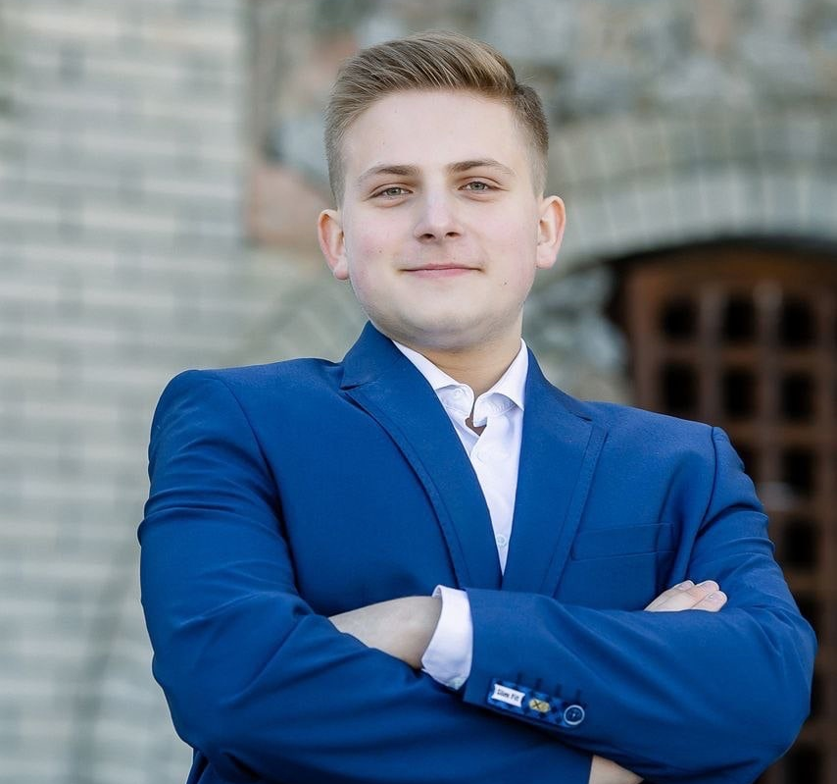
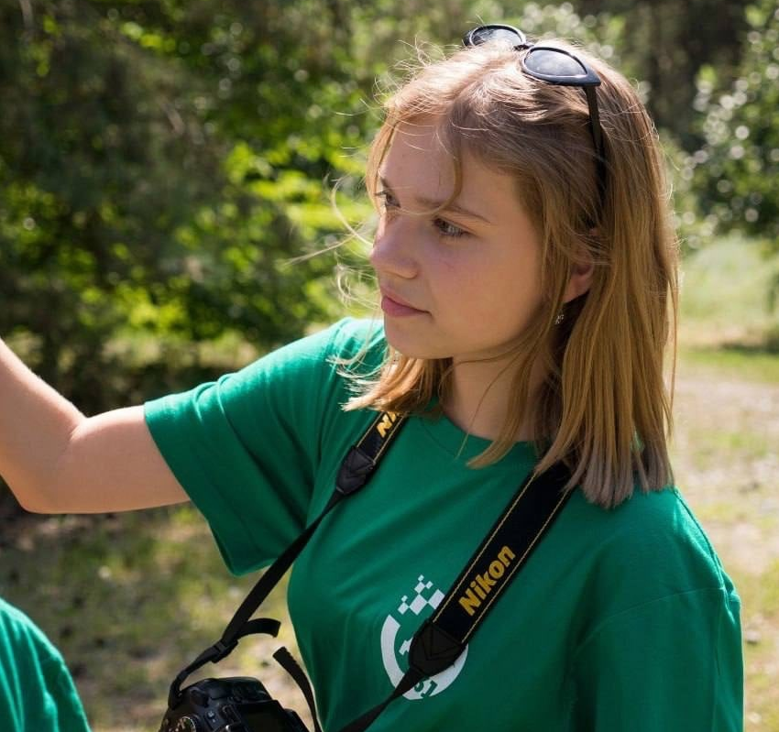
Модератор:
Ушаков Игорь Павлович
- Призер олимпиады по биологии,
- Призер конкурса проектов,
- Зам председателя РДДМ в Белгородском
государственним аграрном университете имени
Горина,
- Волонтерский стаж 2 года,
- Финалист конкурса “Время-31”.
Организатор:
Гридчина Татьяна Сергеевна
- Волонтер с опытом - 3 года.
- Участвовала в организации серии экологических
квестов «ЭКО-ЛОГИЧНО»,
- Финалист конкурса «ЭКО-Артек»,
- Победитель проекта «Экотренд» от РДШ
- Победитель «Внедряем экологические привычки»
- Финалист конкурса “Время-31”.
Специалист:
Кулакова Софья Андреевна
- Участник образовательной смены “
#Вместеярче” в 2021, 2022 году.
-Участница проекта “Сириус.Лето Начни свой
проект 2020”
- Финалист конкурса “Эко-Артек” 2022
- Финалист конкурса “Время-31”
- Победитель конкурса “
Зеленому авто - зеленый свет.
КОМАНДА ПРОЕКТА
18

Slide 19
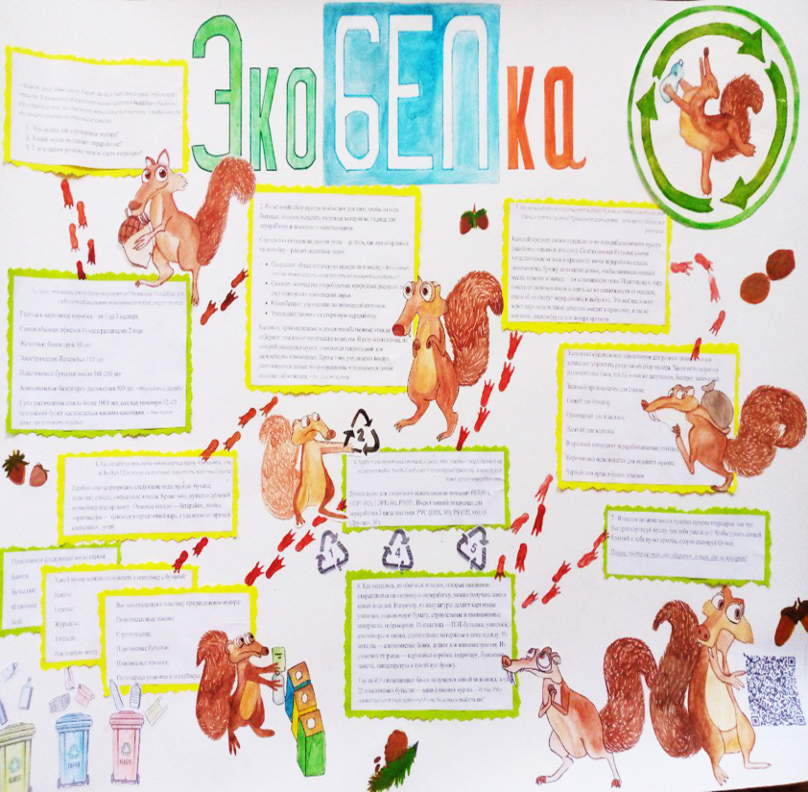
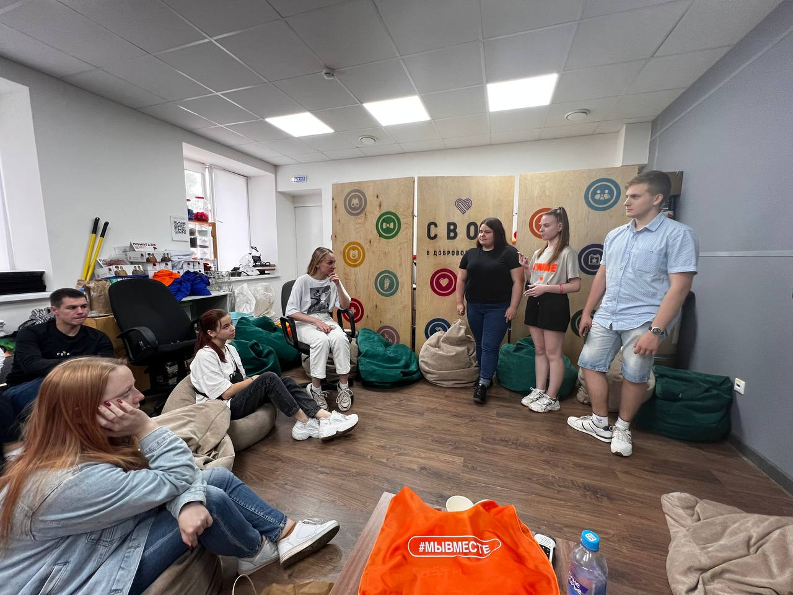
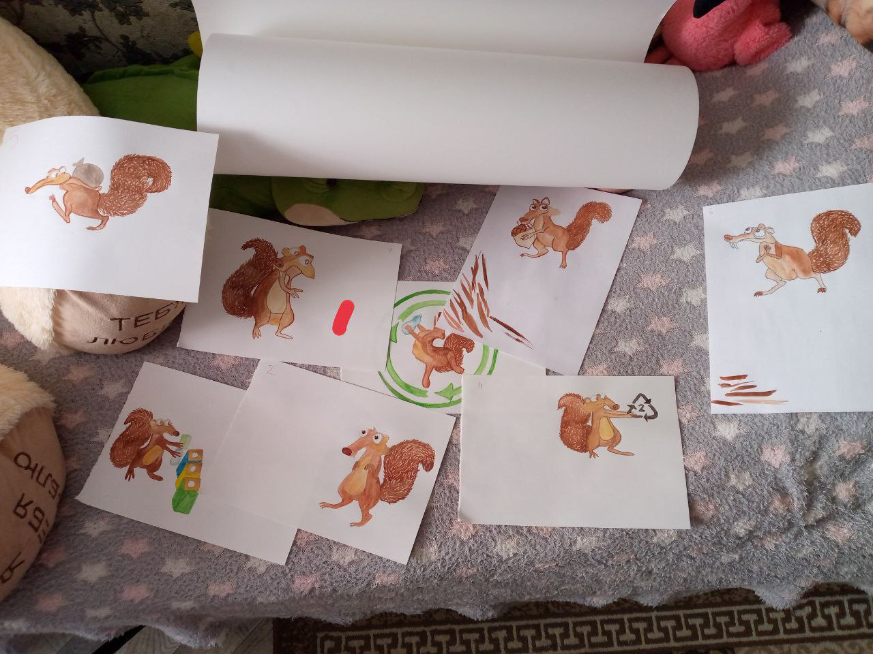
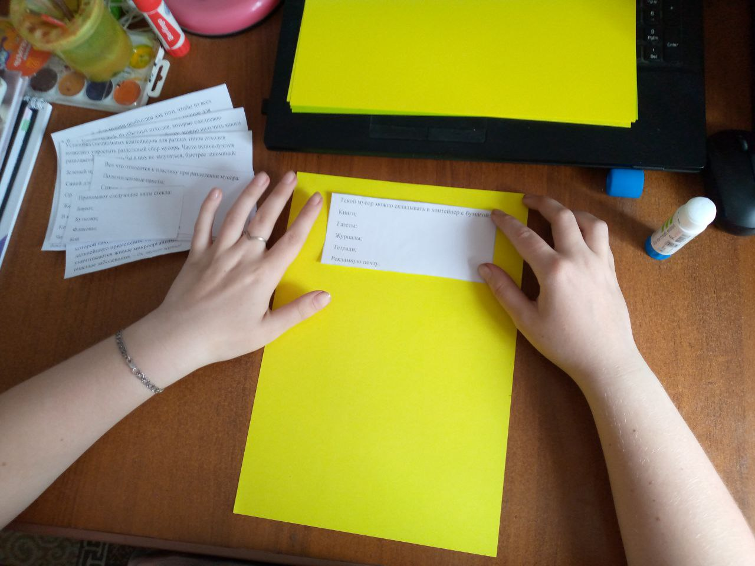
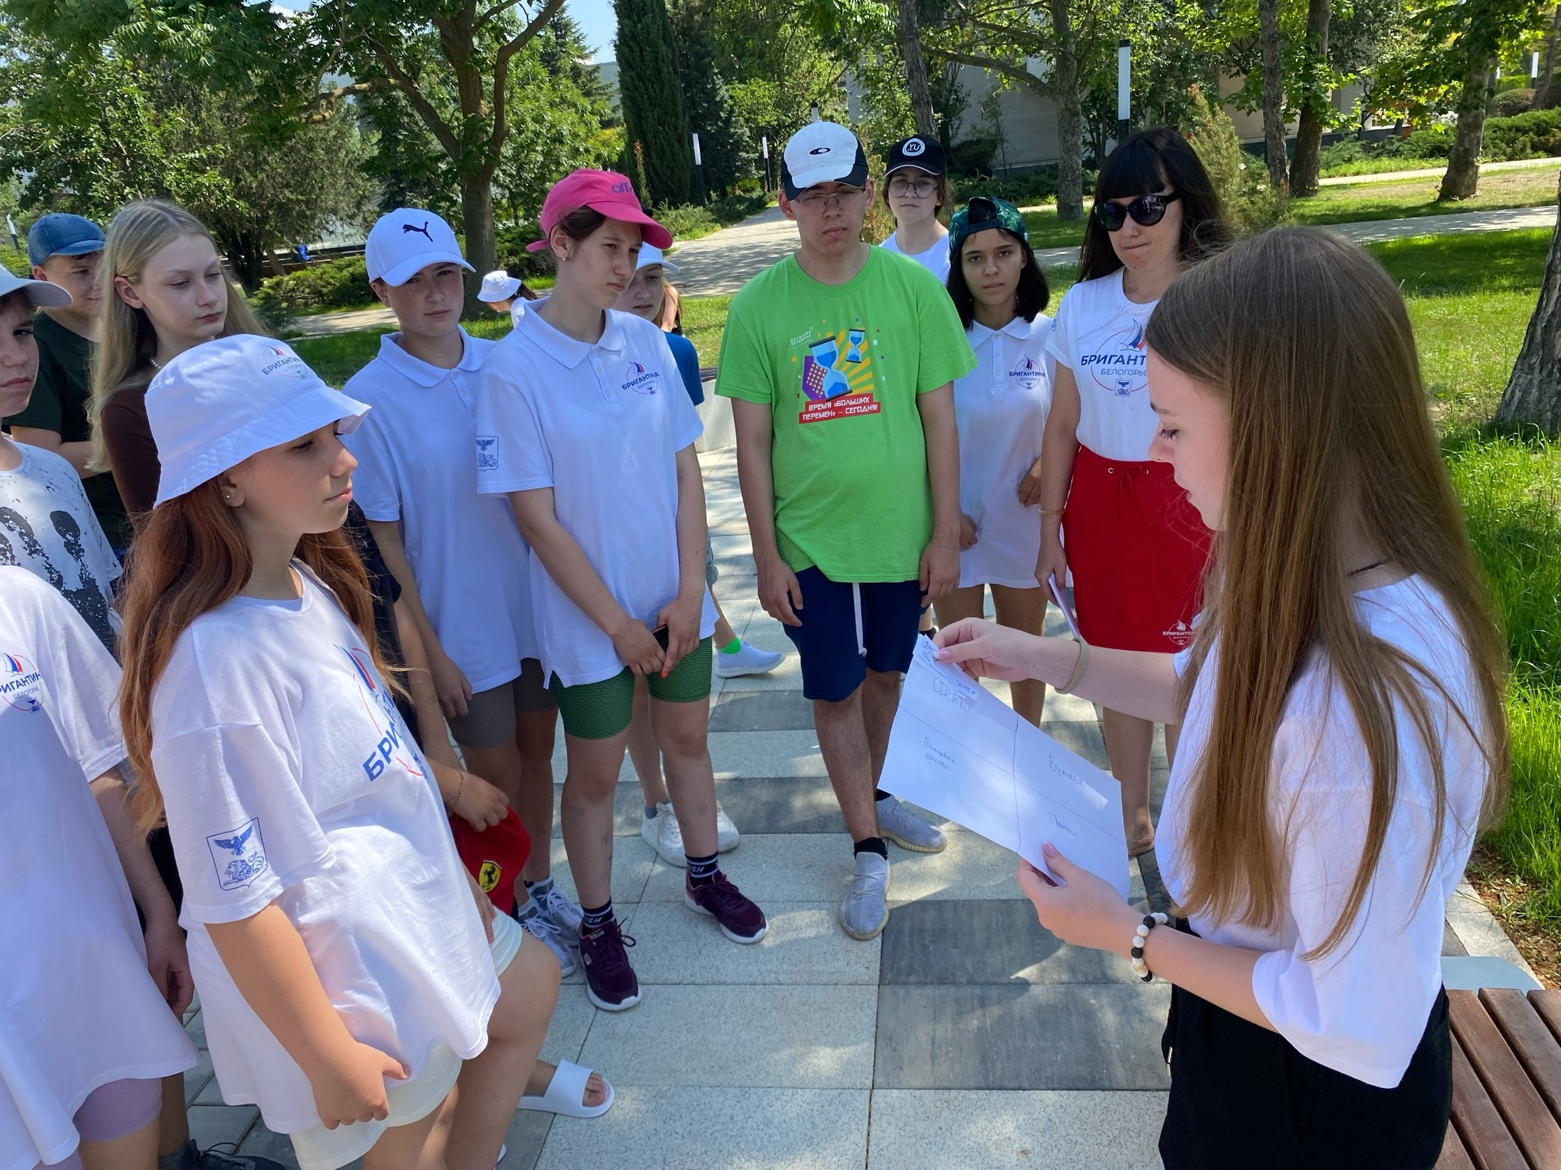
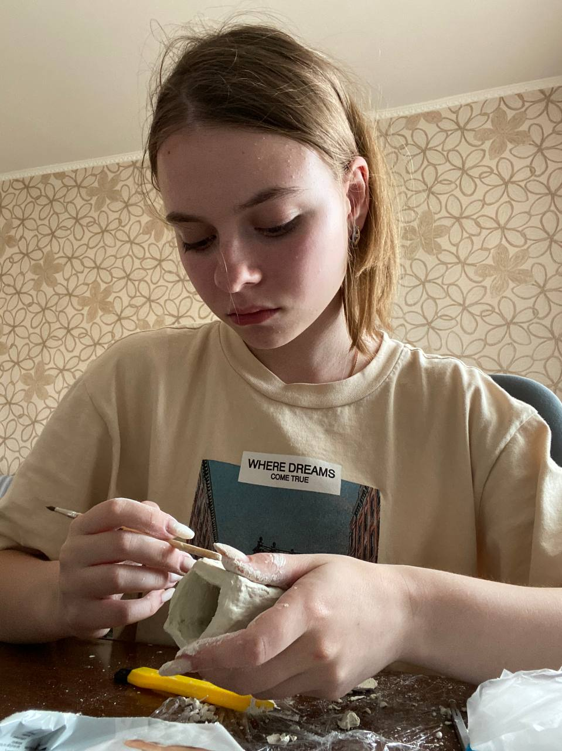
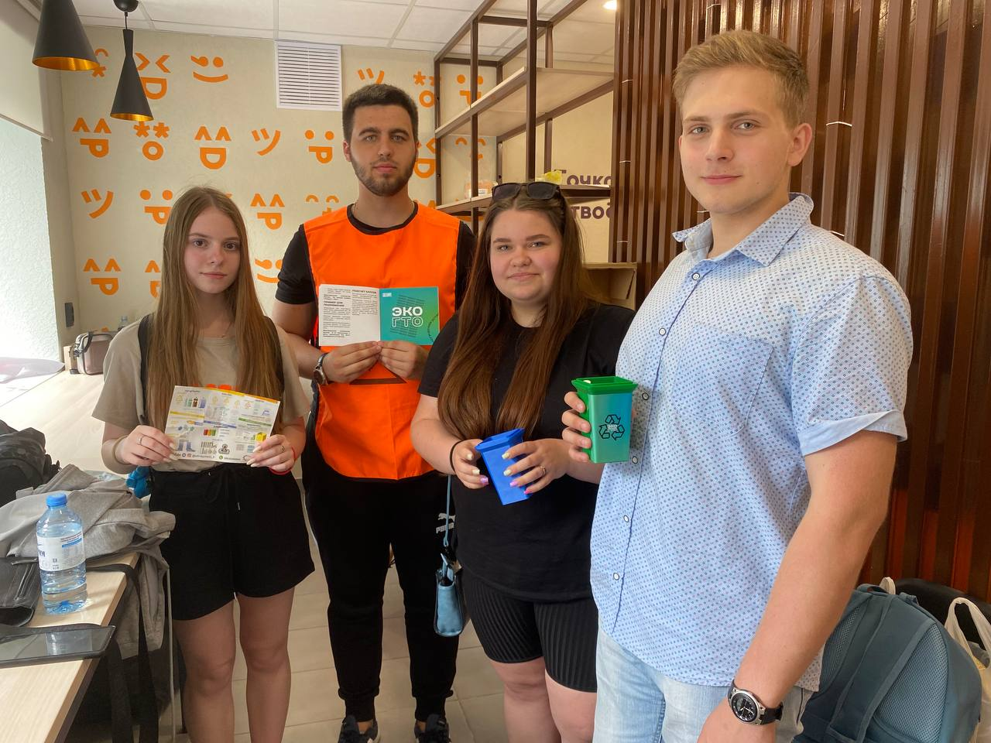
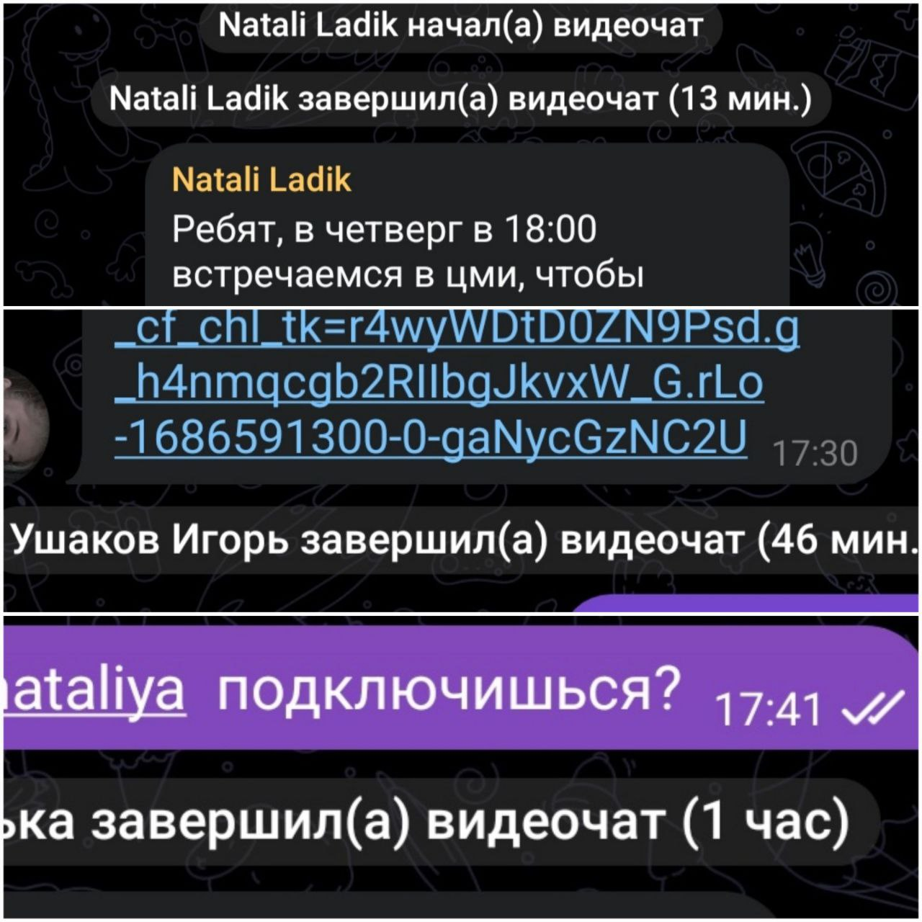
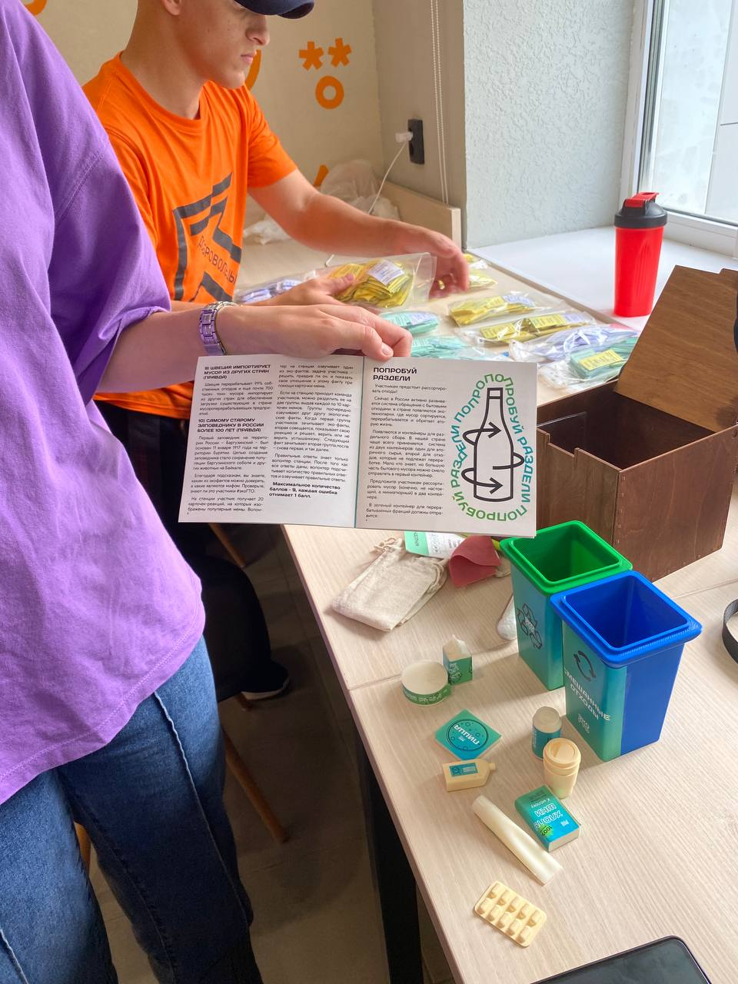
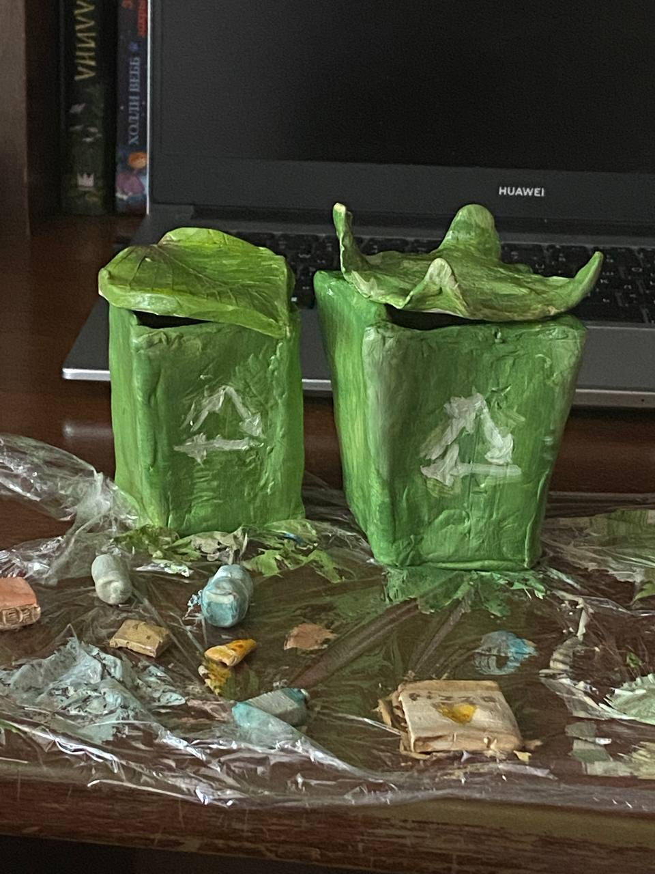
РАБОЧИЙ ПРОЦЕСС
19

Slide 21
ПАРТНЕРЫ
20

Slide 22
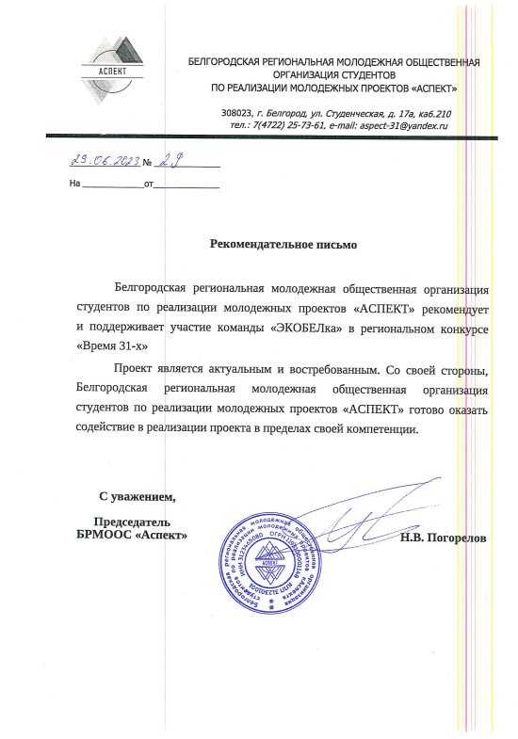
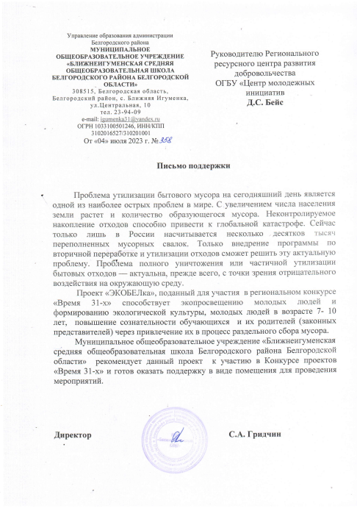
^{Письма поддержки}

Slide 23
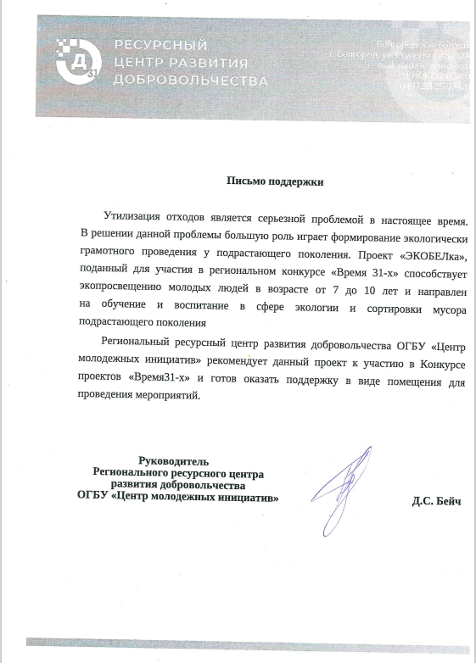
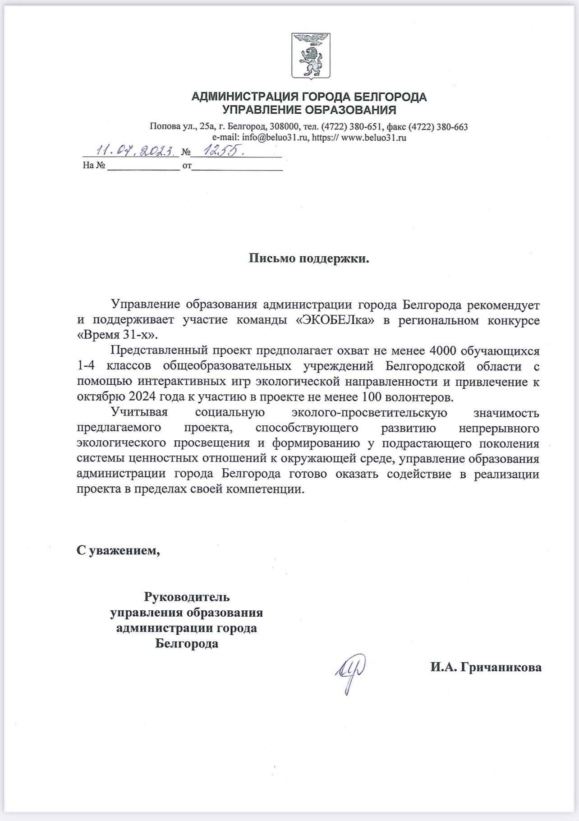

Slide 24
ЧИСТО НЕ ТАМ, ГДЕ УБИРАЮТ, А ТАМ, ГДЕ НЕ МУСОРЯТ!
21

